Slide 1

PATRONI ROKU 2021

Slide 2
SEJM WYBRAŁ PATRONÓW ROKU 2021
W piątek 27 listopada Sejm ustanowił patronów 2021 r. Podczas trzeciego dnia 21. posiedzenia Izba uhonorowała: kard. Stefana Wyszyńskiego, Stanisława Lema, Cypriana Kamila Norwida, Krzysztofa Kamila Baczyńskiego oraz Tadeusza Różewicza. 2021 będzie także rokiem Konstytucji 3 Maja.

Slide 3
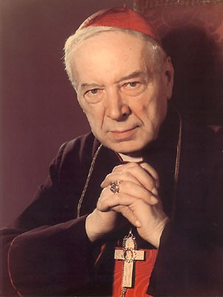
KARDYNAŁ STEFAN WYSZYŃSKI
Izba uczciła pamięć kardynała Stefana Wyszyńskiego. W 2021 r. przypada 40. rocznica śmierci, a także 120. urodzin duchownego. W uchwale zwrócono uwagę, że kard. Wyszyński był głosicielem uniwersalnych wartości chrześcijańskich i mężem stanu. Występował w imieniu Ojczyzny, domagając się od komunistycznych władz poszanowania wolności religijnej i broniąc polskiej kultury. W tekście przypomniano, że kard. Wyszyński podkreślał konieczność zrozumienia znaczenia wolności Narodu, która dla każdego obywatela winna być wielkim dobrem i rzeczywistą własnością. „Wolność Narodu była dla Prymasa Tysiąclecia priorytetem działalności kapłańskiej i społecznej” - napisano w dokumencie.

Slide 4
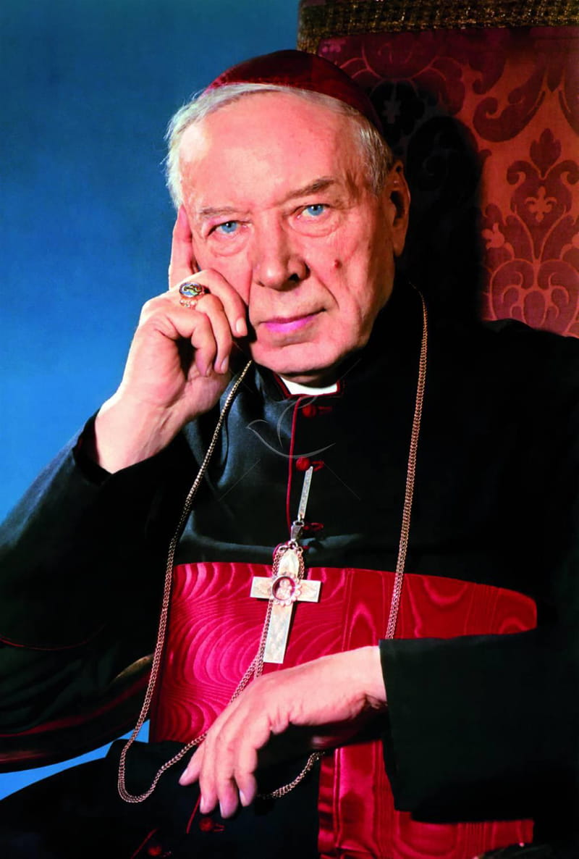
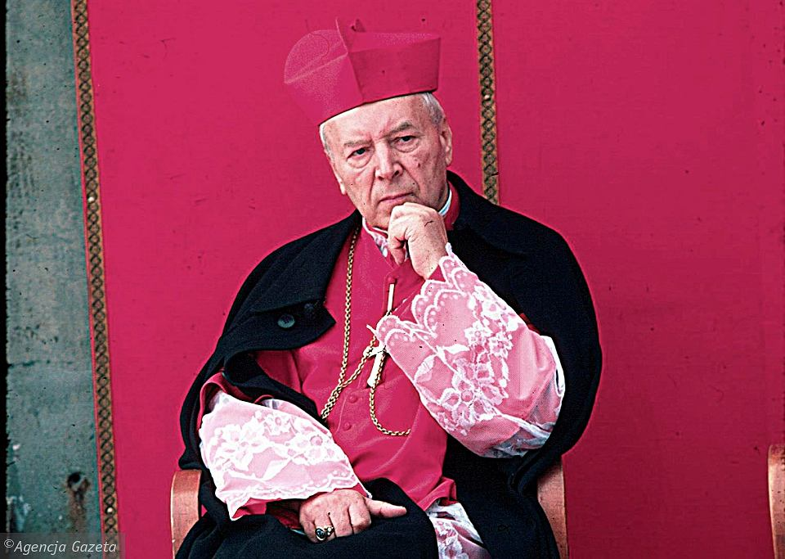
„Człowiek, który nie lubi i nie umie przebaczać, jest największym wrogiem samego siebie.”

Slide 5
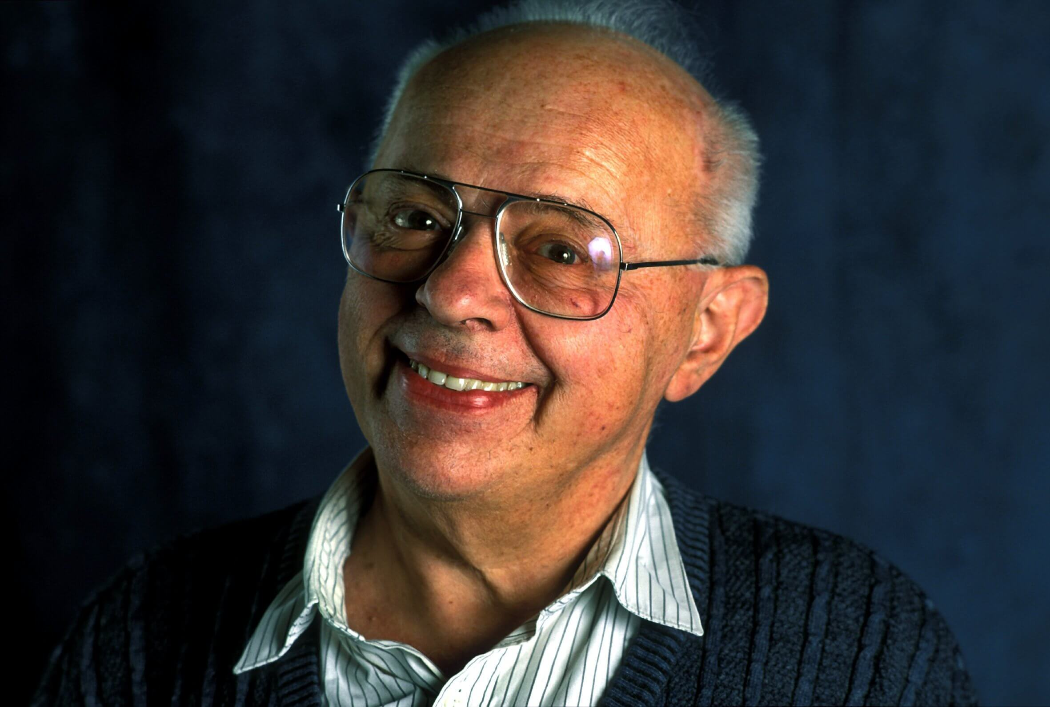
STANISŁAW LEM
Sejm ustanowił 2021 Rokiem Stanisława Lema, najwybitniejszego przedstawiciela polskiej fantastyki i jednego z najpoczytniejszych pisarzy science-fiction na świecie, autora m. in. „Cyberiady”, „Solaris” czy „Bajek robotów”. W przyszłym roku przypada 100. rocznica urodzin pisarza. „W swoich rozważaniach nad kondycją współczesnego człowieka, skutkami postępu technicznego i cywilizacyjnego dostrzegał wiele zagadnień fundamentalnych dla kultury i myśli współczesnej. Przestrzegał przed negatywnymi skutkami technicznego rozwoju cywilizacji, a jego prace teoretyczne i prognozy futurologiczne mają znaczący wpływ na definiowanie miejsca ludzkości we wszechświecie i prognozowanie jej losu” - głosi tekst uchwały.

Slide 6
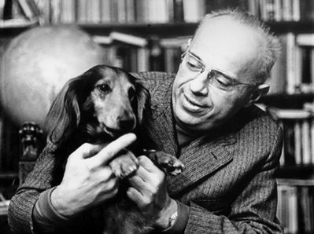
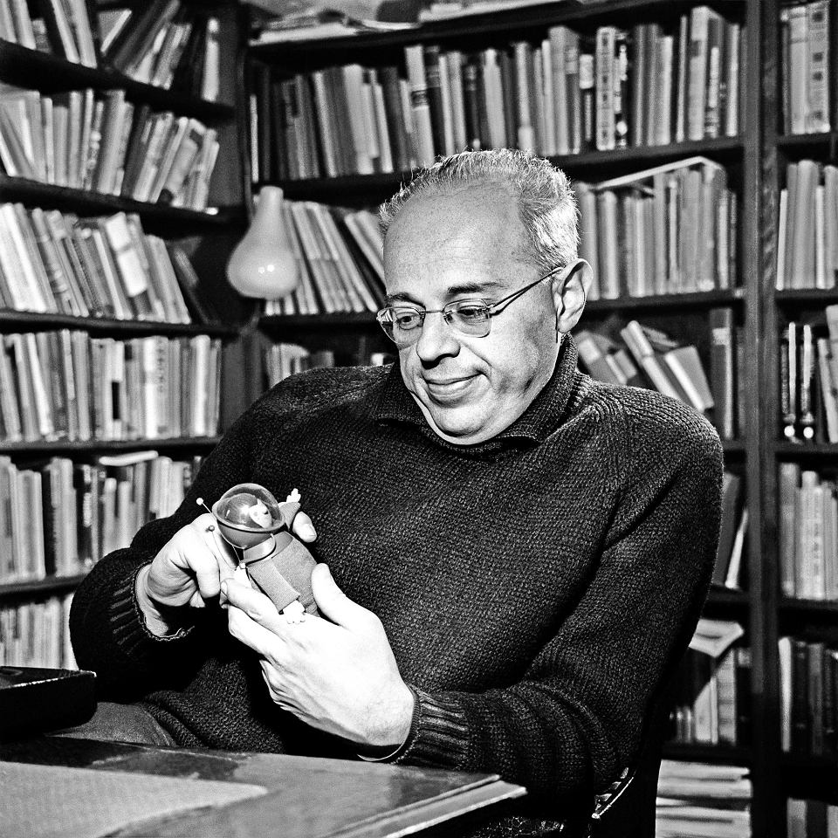
„Nikt nic nie czyta, a jeśli czyta, to nic nie rozumie, a jeśli nawet rozumie, to nic nie pamięta”

Slide 7
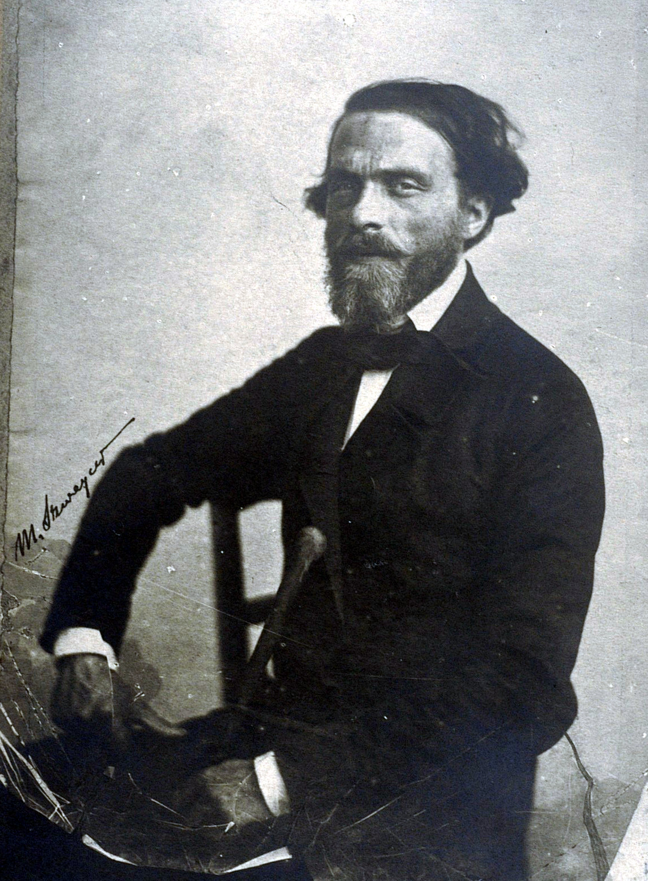
CYPRIAN KAMIL NORWID
Izba podjęła uchwałę ustanawiającą 2021 Rokiem Cypriana Kamila Norwida (200. rocznica urodzin), wybitnego poety, dramatopisarza, prozaika i myśliciela, a także artysty sztuk pięknych. W twórczości swej Norwid odwoływał się do narodowej i ogólnoeuropejskiej tradycji, a zarazem był odważnym nowatorem. „Twórczy wkład Norwida w nowoczesną polską literaturę, a szerzej w polską kulturę, jest ogromny, na wielu polach decydujący. W uznaniu zasług dla polskiej sztuki, dla polskiego życia umysłowego i polskiej kultury, w dwustulecie jego urodzin, Sejm Rzeczypospolitej ogłasza rok 2021 Rokiem Cypriana Norwida” - czytamy.

Slide 8
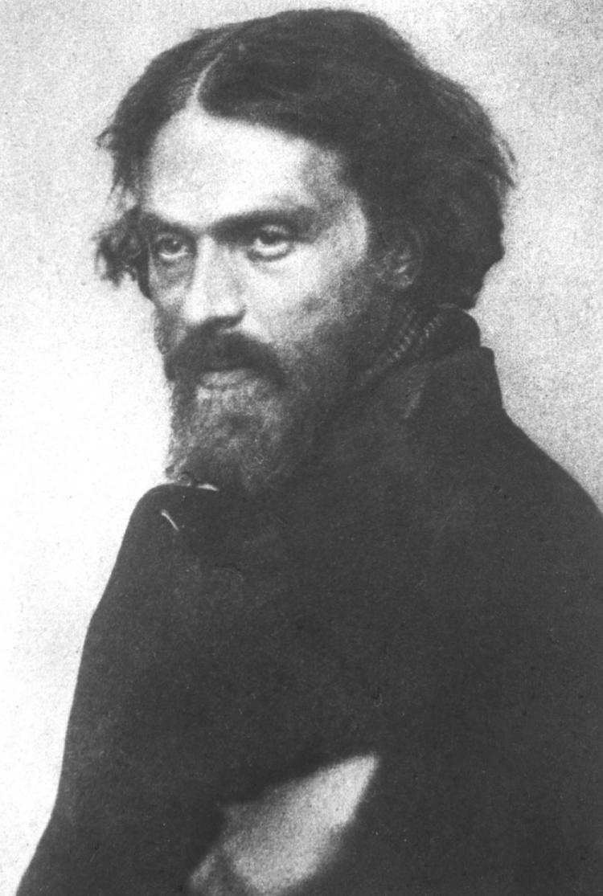
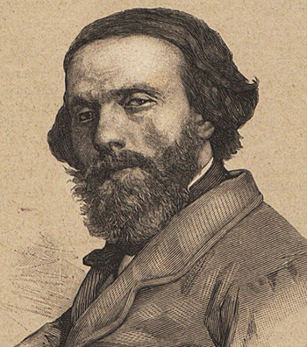
„Przyszłość albowiem zdobywają te trzy rzeczy: duch, cierpliwość i dopełnienie – ale wcale nie krew: to bajka.”

Slide 9
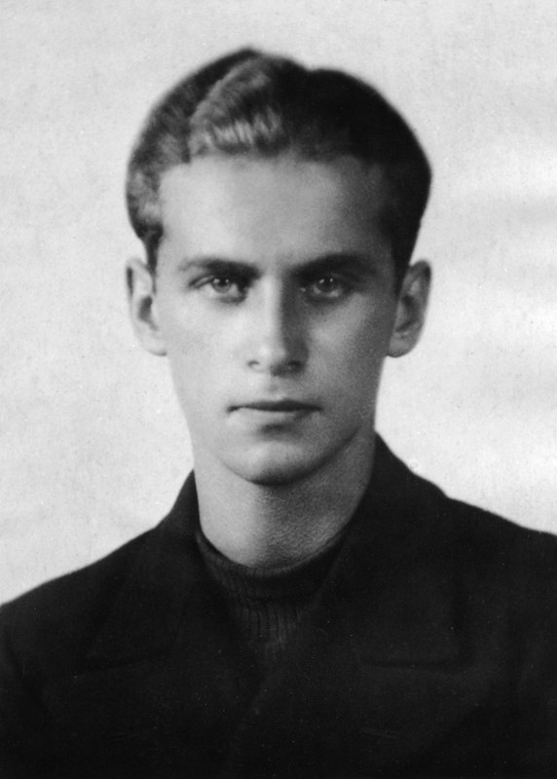
KRZYSZTOF KAMIL BACZYŃSKI
Krzysztof Kamil Baczyński - jeden z najwybitniejszych przedstawicieli poetów pokolenia Kolumbów - to kolejny patron 2021 roku. Pośmiertnie odznaczony Krzyżem Armii Krajowej, a dwa lata temu, na mocy postanowienia prezydenta Andrzeja Dudy, otrzymał Krzyż Komandorski Orderu Odrodzenia Polski za wybitne zasługi dla niepodległości Rzeczypospolitej Polskiej oraz osiągnięcia w działalności na rzecz rozwoju polskiej kultury. „W uznaniu zasług Krzysztofa Kamila Baczyńskiego dla polskiej sztuki, dla polskiej niepodległości i polskiej kultury, w stulecie jego urodzin, Sejm Rzeczypospolitej ogłasza rok 2021 Rokiem Krzysztofa Kamila Baczyńskiego. Jednocześnie Sejm Rzeczypospolitej oddaje hołd innym przedstawicielom poetów pokolenia Kolumbów poległym w trakcie okupacji niemieckiej - Tadeuszowi Gajcemu, Janowi Romockiemu, Zdzisławowi Stroińskiemu, Józefowi Szczepańskiemu i Andrzejowi Trzebińskiemu” - podkreślono w tekście dokumentu. W 2021 r. przypada 100. rocznica urodzin poety.

Slide 10

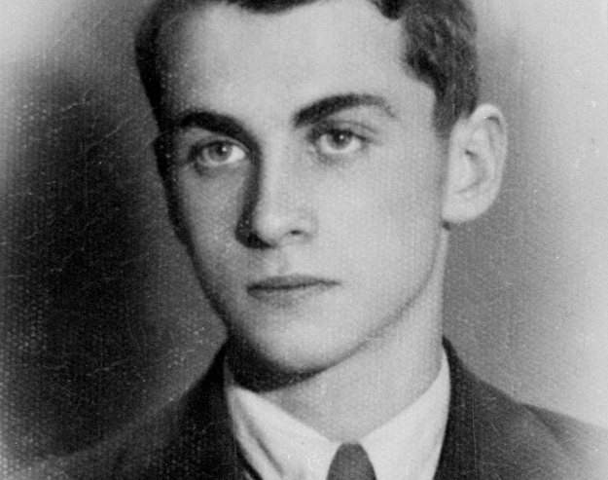
„I takim ci ja mocarz, że kiedy słów nie trzeba, nie umiem stworzyć nieba miłością w oczach”

Slide 11
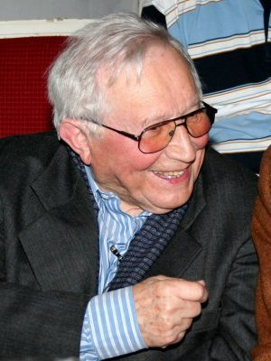
TADEUSZ RÓŻEWICZ
Patronem 2021 został również Tadeusz Różewicz, wybitny polski poeta, dramaturg, prozaik i scenarzysta, głęboko związany z losem pokolenia wojennego, baczny obserwator życia codziennego, społecznego i politycznego. W 2021 r. przypada 100. rocznica urodzin Różewicza. „Filozoficzna i egzystencjalna głębia obecna w twórczości Różewicza ma charakter uniwersalny, dzięki czemu nie tylko trafia do odbiorców z całego świata, ale jeszcze długo będzie oddziaływać na współczesną literaturę polską” - napisano w dokumencie. r.

Slide 12
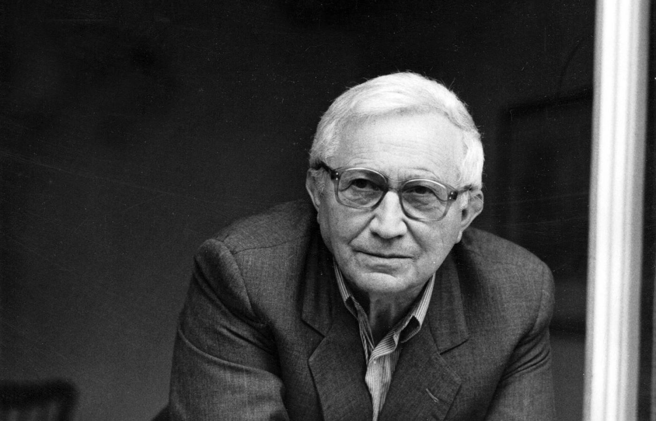
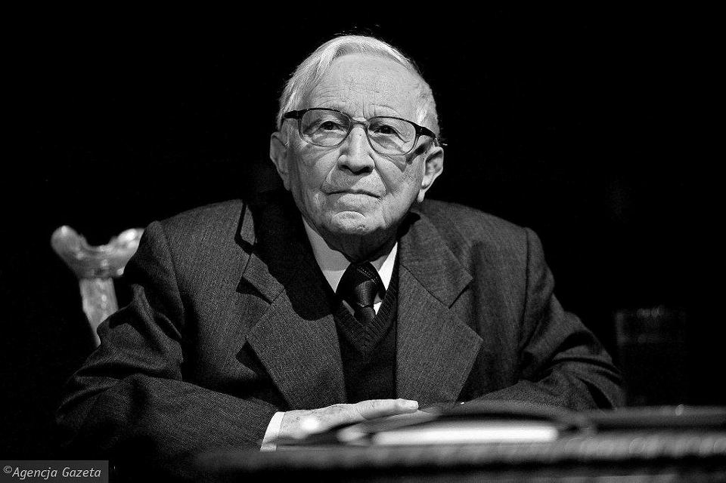
„Szukam nauczyciela i mistrza
niech przywróci mi wzrok słuch i mowę
niech jeszcze raz nazwie rzeczy i pojęcia
niech oddzieli światło od ciemności.”

Slide 13
Sejm przyjął też uchwałę ustanawiającą 2021 Rokiem Konstytucji 3 Maja. Uchwalony w 1791 r. przez Sejm Królestwa Polskiego i Wielkiego Księstwa Litewskiego akt wprowadził trójpodział władzy, niósł gwarancje swobód obywatelskich, tradycje chrześcijańskie, tolerancję i wartości Oświecenia. Jako pierwsza w Europie i druga na świecie Ustawa Rządowa stanowiła dowód głębokiego patriotyzmu oraz zrozumienia spraw obywatelskich i społecznych. „Sejm Rzeczypospolitej Polskiej, świadomy znaczenia Konstytucji 3 Maja jako ważnego elementu pamięci zbiorowej, oddając hołd wszystkim, którzy przyczynili się do powstania tego wiekopomnego aktu - myślicielom politycznym, posłom na Sejm Czteroletni, przedstawicielom ówczesnego obozu patriotycznego oraz pokoleniom Polaków, których niezłomna walka pozwoliła na przetrwanie lat niewoli i odzyskanie niepodległości, zachęca do refleksji nad dziedzictwem Konstytucji 3 Maja współcześnie” - oświadczono.

Slide 14




